Slide 1

Модели и стратегии поведения в конфликте

Slide 2
Цели и задачи:
сформировать представление о моделях и стратегиях поведения личности в конфликтном взаимодействии;
развивать практические навыки и навыки анализировать стратегии поведения в конфликте;
формировать стремление понимать и уважать интересы других людей, формировать адекватную самооценку.

Slide 3


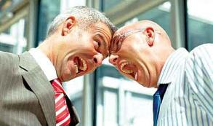
Модели поведения личности в конфликте
конструктивная
деструктивная
конформистская

Slide 4
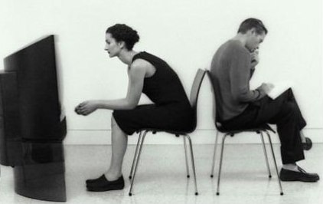
Стратегии поведения в конфликте

Slide 5
Двухмерная модель стратегии поведения личности в конфликте
Разработана К. Томасом и Р. Киллменом
Ориентация на свои интересы и интересы противоположной стороны зависит от трёх обстоятельств:
1. Содержание предмета конфликта
2. Ценности межличностных отношений
3. Индивидуально-психологических особенностей личности

Slide 6

1. Избегание
Интересы сторон:
низкий уровнем направленности на личные интересы и интересы соперника
Тактические действия «Черепахи»:
"Оставьте мне немного и не трогайте меня". Стратегия поведения приводит к тому, что загоняются внутрь реальные причины, но конфликт остается, становится глубже и сложнее.
Качества личности:
нетерпимость к критике,
нерешительность в критических ситуациях, неумение
предупредить хаос и беспредметность в беседе,
застенчивость в общении с людьми.

Slide 7
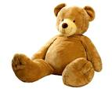
2. Приспособление
Интересы сторон
Направленность на личные интересы низкая, а оценка интересов соперника высокая
Тактические действия «Плюшевого Мишки»:
" Все, что вы желаете-только давайте жить дружно». Это установка на доброжелательность, за счет собственных потерь. Чаще, это характерно для конформистской личности. Важно помнить, что стратегия оправдана в тех случаях, когда условия
для решения конфликта недозрелые.
Качества личности:
отсутствие собственной точки зрения в
сложных ситуациях, желание всем угодить, никого не
поразить, чтобы не было споров.

Slide 8

3. Компромисс
Интересы сторон
баланс интересов конфликтующих сторон на среднем уровне
Тактические действия «Лисы»:
»Я уступлю немного, если вы тоже готовы уступить".
Для этой стратегии одинаково значимы межличностные
взаимоотношения.
Качества личности:
осторожность в оценке, критике,
обвинениях вместе с открытостью; настороженное отношение к критическим оценкам других людей; желание убедить людей не выражать свои мысли очень резко и открыто.

Slide 9

4. Сотрудничество
Интересы сторон
высокий уровень направленности, как на собственные интересы, так и на интересы соперника
Тактические действия «Совы»:
"Давайте оставим взаимные оскорбления,
я предпочитаю... А Вы?« Стратегия сотрудничества
направлена на конструктивное решение конфликта,
то есть на работу с проблемой.
Качества личности:
позитивное отношение к новациям, переменам; умение критиковать, не оскорбляя личность; использование своих способностей для достижение влияния на людей.

Slide 10


5. Соперничество
Интересы сторон
личные интересы в конфликте высокие, а интересы своего соперника — низкие
Тактические действия «Акулы»:
”Идти напролом». Человек стремится осуществлять контроль над другими, повышать требовательность не к себе, а к другим, проявляет склонность к критиканству. Данная стратегия ограничивает возможности выхода из конфликта, еще больше
углубляет его.
Качества личности: авторитарность; использование своего статуса с целью достижения власти; игнорирование коллективных точек зрения; нетерпимость критики своего стиль поведения.

Slide 11
Домашнее задание:
Обязательное:
заполнить полностью таблицу, используя материалы урока. Изучить по таблице стратегии поведения в конфликте
Дополнительное на выбор:
Творческое задание: подобрать примеры конфликтов из программы мировой литературы, анализируя модель и стратегию поведения героев (видеоэпизоды из фильмов экранизации выбранных произведений); создать компьютерную презентацию о путях разрешения конфликта

